Slide 1
Potravinová banka Vysočina, z.s.
Potravinová banka Vysočina, z. s. vstoupila do devátého roku své existence (*25.2.2013)
Za to, že PBV mohla provozovat svojí činnost vděčíme především společnosti Háta, o.p.s., která nám dlouhodobě pronajímá skladové i kancelářské prostory ve své budově „BARBORKA“. Tyto prostory díky dotaci z MZe procházejí každý rok rekonstrukcí a sklad banky je každoročně dovybaven dalším potřebným manipulačními prostředky a dodávkovými automobily.
Díky prostředkům z MZe, Kraje Vysočina, České federace PB a ostatních donátorů zajištujeme dennodenní provoz jediné potravinové banky v Kraji Vysočina.
Velké poděkování patří všem sponzorům a dárcům, ale i všem dobrovolníkům, kteří se aktivně podíleli na sbírkách.
Prezentace 13.9.2021

Slide 2
Potravinová banka Vysočina, z.s.
15 PB v ČR
Potravinové banky jsou nestátní neziskové organizace, jejichž hlavním cílem je boj proto hladu, chudobě a plýtvání potravin a svojí činností se snaží obnovovat solidaritu mezi lidmi.
Nejdůležitějším dokumentem, který vysvětluje funkci potravinových bank, je Charta evropských potravinových bank. Tato charta je i základním východiskem pro všechny potravinové banky v České republice.
Funkce potravinových bank spočívá v darování a rozdělování a vyznačuje se čtyřmi základními principy – zásobováním, distribucí, činností a organizací.
Potravinová banka (2010 a): ČFPB [on-line].

Slide 3
Česká federace potravinových bank

Slide 4
Potravinová banka Vysočina, z.s.
Zásadními daty, s nimiž musí potravinové banky dennodenně pracovat, jsou údaje na obalech potravin.
Existují dva druhy časových údajů – doba použitelnosti a doba
minimální trvanlivosti.
Doba použitelnosti se týká rychloobrátkového zboží, jakým jsou například masné výrobky. Datum použitelnosti se uvádí slovy „Spotřebujte do (den, měsíc, rok)“. Toto datum platí do půlnoci uvedeného dne a potom se nesmí zboží za žádných okolností prodávat a zároveň se považuje za zdravotně závadné.
Doba minimální trvanlivosti se udává u trvanlivějšího zboží. Po uplynutí této doby může být výrobek nadále prodáván, ale jedině s upozorněním pro spotřebitele. Uvádí se slovy „Minimální trvanlivost do…..“. Do potravinových bank tedy může jít pouze toto zboží, protože potraviny po uplynutí data použitelnosti se za žádných podmínek distribuovat nesmějí (Odpadové fórum 2012:20).

Slide 5
Od roku 2018 – povinnost darovat potraviny pro prodejny nad 400 m2
Novela zákona o potravinách a tabákových výrobcích zavádí darování potravin prostřednictvím charitativních a humanitárních organizací. Do zavedení novely měly obchody povinnost likvidovat zboží, které nevyhovuje podmínkám prodeje.
Nyní mají prodejny s plochou nad 400 metrů čtverečních povinnost darovat potraviny, které nesplňují některé legislativní požadavky (například potraviny špatně označené nebo deformované).
Pokud tak neučiní, hrozí jim desetimilionové pokuty.
Darované potraviny musí být bezpečné a zdravotně nezávadné.

Slide 6
Potravinová banka Vysočina, z.s.
IČO: 014 43 658, ID datové schránky: 6bb6zhd
spisová značka L 9688 vedená u krajského soudu v HK peněžní ústav FIO banka číslo účtu: 2100415835/2010
Barborka 1191,
584 01 Ledeč nad Sázavou zastoupená Bc. Miroslavem Krajcigrem, DiS. - předsedou tel.: 737 034 558 e-mail: info@pbvzs.cz
Zaměstnanci:
Miroslav Krajcigr – manažer, projektový manažer, PR
Bohuslava Zajptová – ekonom
Eva Šilhanová – skladnice, administrativní pracovník
Štěpánka Vrbová – administrativní pracovník
Petr Sechovec – skladník řidič
Pavel Satrapa – skladník řidič
Iveta Zemanová – skladnice
Petr Patlejch – skladník
Zdeněk Berky - skladník
Petr Vaněk – skladník
Jan Zdechovský - skladník
ČLENOVÉ PBV
Organizace:
Háta, o.p.s. – zastoupená Mgr. Ivetou Vrbovou MBA
Nadace Jindřicha a Ičky Waldesových – z. Ing. Pavlem Vomelou
Medou, z.s. – zastoupená Mgr. Zuzanou Žaloudkovou
Fyzické osoby:
Bc. Miroslav Krajcigr, DiS. - předseda PBV, z.s.
Josef Borovský, Stanislav Šilhan, Mgr. Lukáš Mrklas
MVDr. Pavel Vrbka, Lada Nováková
Prezentace 13.9.2021

Slide 7
Odběratelské organizace k 31.08.2021
41 x
Háta, o. p. s, Ledeč n. S.
Město Ledeč nad Sázavou (Pečovatelská služba)
Diakonie Apoštolské církve
Město Havlíčkův Brod
Kolpingovo dílo ČR, z.s
Společnost Podané ruce Dačice
FKM Vysočina Jihlava, z.s.
ZOO Jihlava
Denní a týdenní stacionář JI
Město Třebíč
Město Chotěboř
SpesAmens, z.s., Český Rudolec)
Ráj zvířat Kletečná , z.s.
Centrum LADA Pacov
Město Světlá nad Sázavou
Oblastní charita , Pelhřimov
Medou, z.s. Humpolec
Mikeš, z.s.
Diakonie Apoštolské církve
Diakonie ČCE – střední Čechy
NF Sedmička Golčův Jeníkov
Dětský domov a školní jídelna Sázava
Naděje pro život, Jihlava
Ječmínek, o. p. s. Žďár n. S.
Domov ve Věži
ProMedicus
Domov Jeřabina
Oblastní charita Havl. Brod
Oblastní charita Jihlava
Nová šance, o. p. s., Kutná Hora
HELPICON, z.s.
Apoštolská církev Vel. Meziříčí
Oblastní charita Třebíč
Záchranná stanice Pavlov
OCH Žďár n/S
OSPODy– HB, SnS,Chotěboř, HU, GJ
DD Proseč
Sociální služby Havl. Brod

Slide 8
Potravinové sbírky 2019
Potravinová sbírka (PBV)
Potravinová sbírka (ČR)
Jaro 2019
Podzim 2019
Jaro 2019
Podzim 2019
V 18 superm.
V 18 superm.
Více jak v 337 supermarketech
Více jak v 616 supermarketech
13,6 tun potravin a drogérie
17,6 tun potravin a drogérie
235,3 tun
tun potravin a drogérie
382,2 tun
tun potravin a drogérie
za cca 639 159,- Kč
za cca 922 129,- Kč

Slide 9
Potravinové sbírky 2020
Potravinová sbírka (PBV)
Potravinová sbírka (ČR)
Jaro 2020
Podzim 2020
Jaro 2020
Podzim 2020
Sbírka zrušena
„COVID 19“
V 12 supermarketech
Sbírka zrušena
„COVID 19“
Více jak v 603 supermarketech
16,4 tun potravin a drogérie
396
tun potravin a drogérie

Slide 10
Potravinové sbírky 2021
Potravinová sbírka (PBV)
Potravinová sbírka (ČR)
Jaro 2021
Podzim 2021
Jaro 2021
Podzim 2021
V 16 supermarketech
450 tun
potravin a drogérie
14,3 tun potravin a drogérie

Slide 11
Celková bilance PBV, z.s.
Distribuováno potravin
2014
2015
2016
2017
2018
2019
2020
Do 8/
2021
26 tun
36 tun
21,3 tun
42,6 tun
87,7tun
97,9 tun
224,3 tun
230
tun

Slide 12
Celková bilance PBV, z.s.
Počty podpořených potravinami od PBV, z.s.
2014
2015
2016
2017
2018
2019
jednotlivců
4 300
5 218
5 943
6 318
6 500
6530
158
191
210
248
250
253
rodin

Slide 13
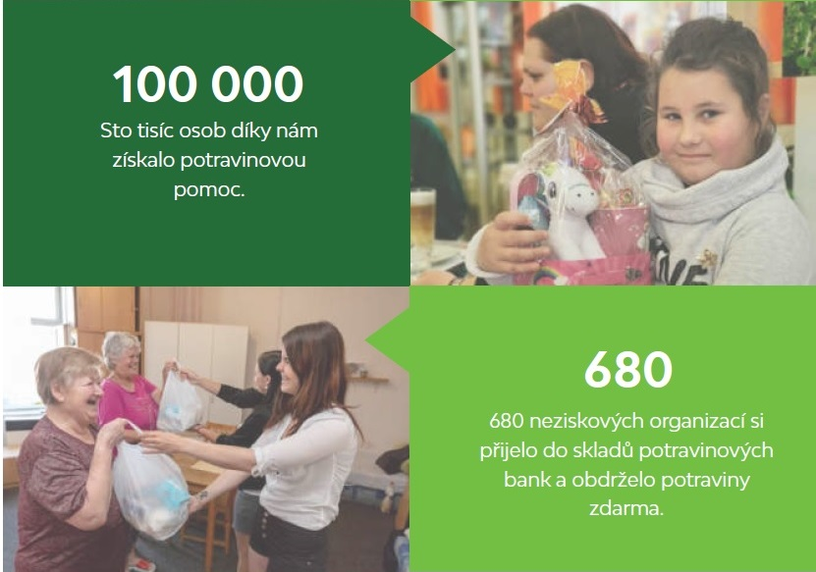
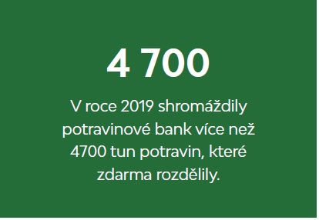
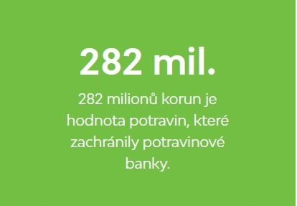
Celková bilance 2019
České federace potravinových bank

Slide 14
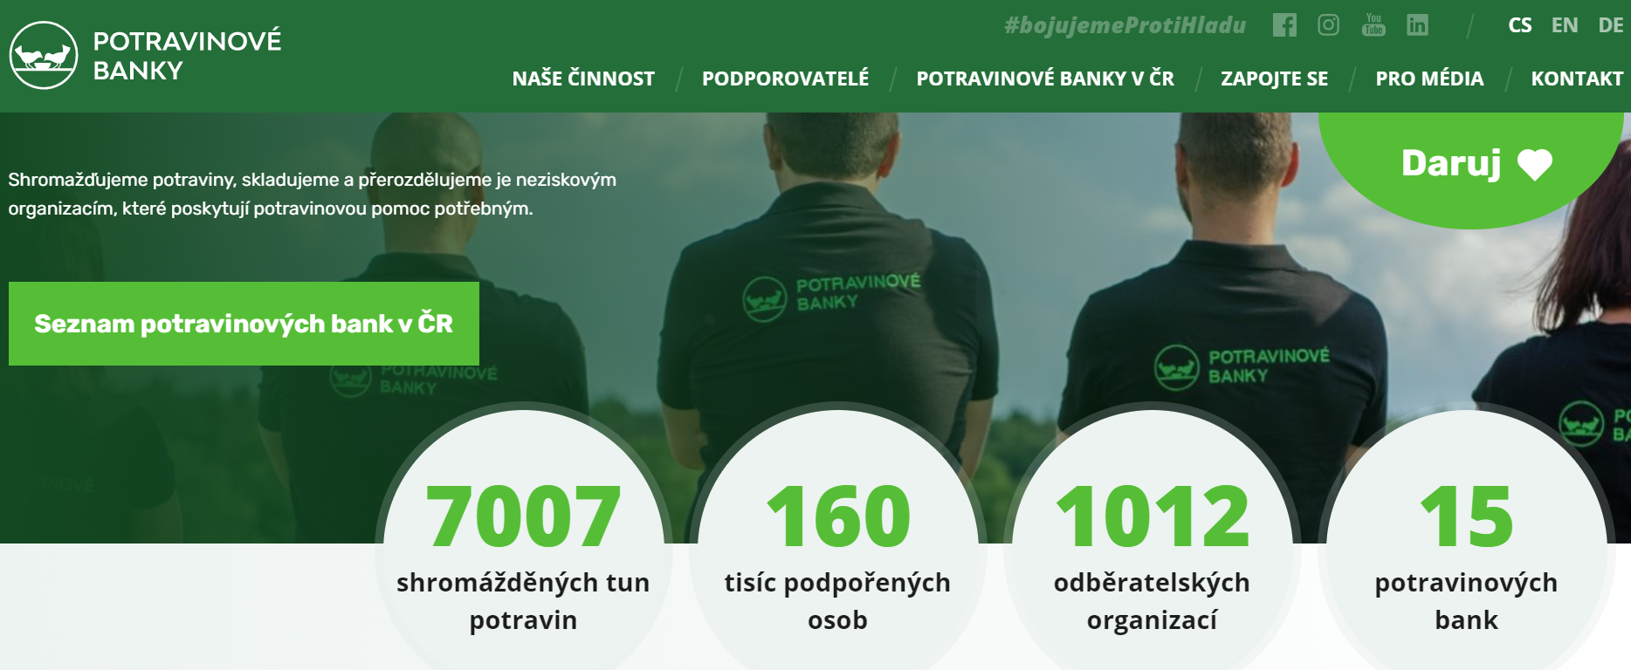
Celková bilance 2020
České federace potravinových bank
www.potravinovebanky.cz

Slide 15
Ledeč n. S.
Pelhřimov
Světlá n. S.
Golčův Jeníkov
Bohdaneč
PBV, z.s.
Děkujeme našim donátorům.

Slide 16
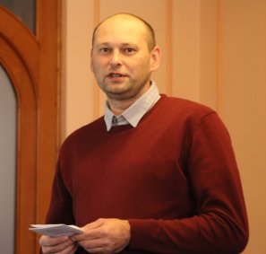
Potravinová banka Vysočina, z.s.
Děkuji Vám za pozornost:
Bc. Miroslav Krajcigr, DiS. tel.: 737 034 558 e-mail: krajcigr@pbvzs.cz
PBV 2021

